Slide 1



第8讲 P2P系统中的查询算法
陈志广
13316052680
超算中心四楼410
Zhiguang.chen@nscc-gz.cn
www.nscc-gz.cn

Slide 2

分布式哈希算法（DHT）
主要内容
Chord分布式哈希表
CAN内容寻址网络
Pastry前缀路由算法
Tapestry前缀路由算法

Slide 3
分布式哈希表（DHT）
P2P环境下的对象查找问题
主要思路
每个存储在集群中的对象，都有一个经哈希生成的ID（如160位SHA1）
每个组成集群的服务节点，也有一个经哈希生成的ID
存储对象与服务节点共享一个哈希空间，因此，可以将存储对象放置在与其具有相近哈希值的服务节点上
各种算法的核心：怎么定义和查找相近的哈希值？
Chord分布式哈希表
CAN内容寻址网络
Pastry前缀路由算法
Tapestry前缀路由算法
主要挑战
集群的动态性：不断有服务节点加入、退出、故障
寻址的高效性：查找时的网络跳数尽可能少

Slide 4

Chord分布式哈希表
Chord的对象布局方法（左图）
对象的键值$k$被分配到满足以下条件的第一个节点
在ID形成的环中，节点的ID等于或者大于$k$，记节点ID为$succ(k)$
Chord的可扩展查找优化（右图）
每个节点不仅保存直接的后继节点，而是保存多个间接后继
节点$i$保存的数组为$i.finger\left[x\right]=succ(i+2^{x−1})$，$x=1,2,3⋯$
Notes:
可能的考试内容

Slide 5
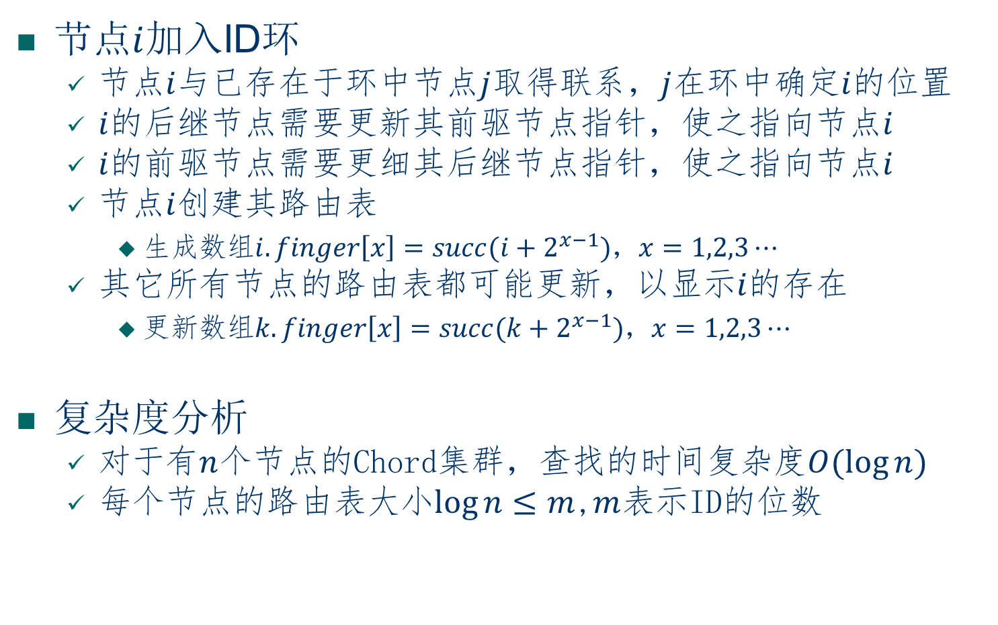
Chord分布式哈希表
节点$i$加入ID环
节点$i$与已存在于环中节点$j$取得联系，$j$在环中确定$i$的位置
$i$的后继节点需要更新其前驱节点指针，使之指向节点$i$
$i$的前驱节点需要更细其后继节点指针，使之指向节点$i$
节点$i$创建其路由表
生成数组$i.finger\left[x\right]=succ(i+2^{x−1})$，$x=1,2,3⋯$
其它所有节点的路由表都可能更新，以显示$i$的存在
更新数组$k.finger\left[x\right]=succ(k+2^{x−1})$，$x=1,2,3⋯$
复杂度分析
对于有$n$个节点的Chord集群，查找的时间复杂度$O(\log{n})$
每个节点的路由表大小$\log{n}≤m$,$m$表示ID的位数

Slide 6
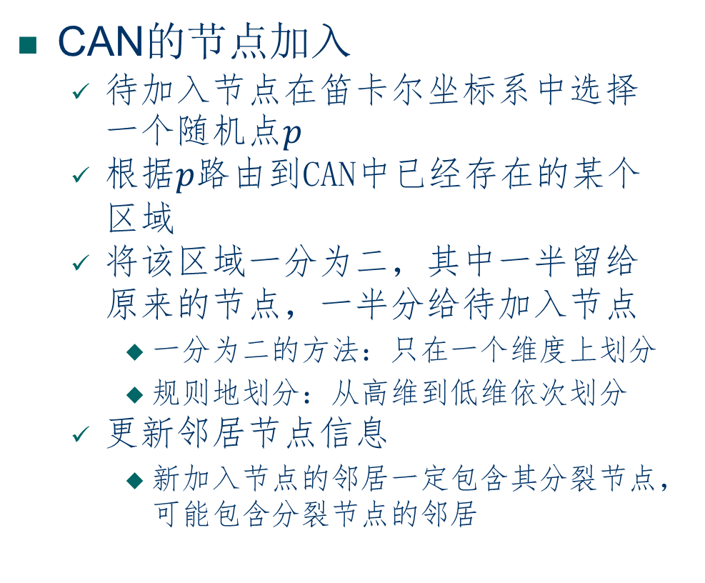
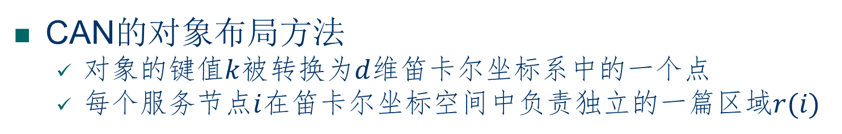
CAN内容寻址网络
CAN的对象布局方法
对象的键值$k$被转换为$d$维笛卡尔坐标系中的一个点
每个服务节点$i$在笛卡尔坐标空间中负责独立的一篇区域$r(i)$
CAN的节点加入
待加入节点在笛卡尔坐标系中选择一个随机点$p$
根据$p$路由到CAN中已经存在的某个区域
将该区域一分为二，其中一半留给原来的节点，一半分给待加入节点
一分为二的方法：只在一个维度上划分
规则地划分：从高维到低维依次划分
更新邻居节点信息
新加入节点的邻居一定包含其分裂节点，可能包含分裂节点的邻居

Slide 7

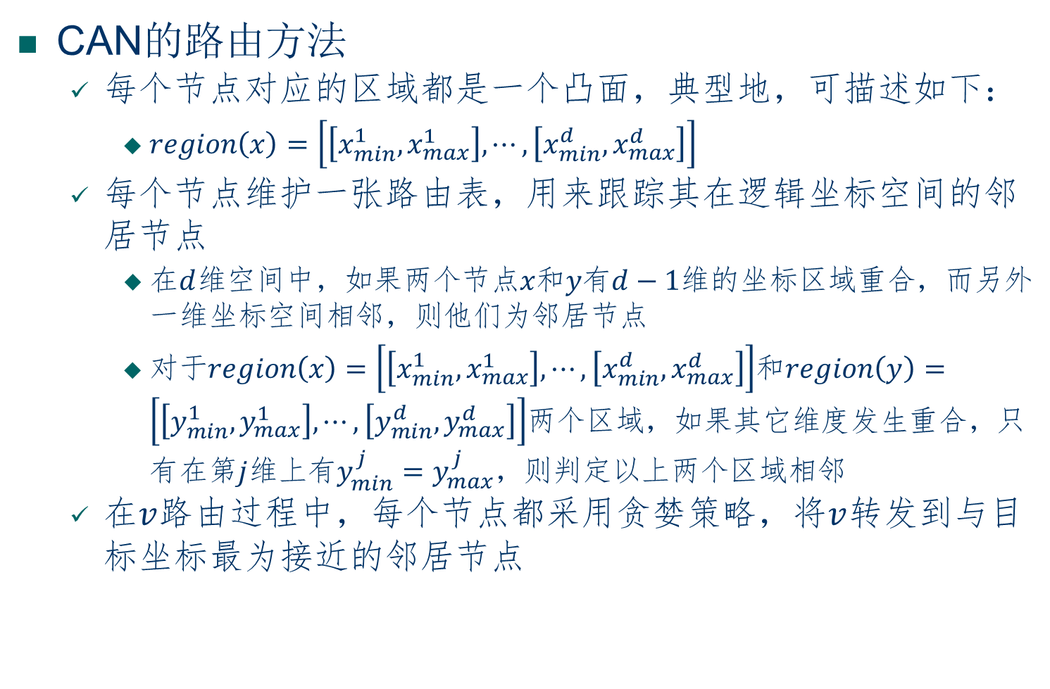
CAN内容寻址网络
CAN的路由方法
每个节点对应的区域都是一个凸面，典型地，可描述如下：
$region\left(x\right)=\left[\left[x_{min}^{1}, x_{max}^{1}\right],⋯,\left[x_{min}^{d}, x_{max}^{d}\right]\right]$
每个节点维护一张路由表，用来跟踪其在逻辑坐标空间的邻居节点
在$d$维空间中，如果两个节点$x$和$y$有$d−1$维的坐标区域重合，而另外一维坐标空间相邻，则他们为邻居节点
对于$region\left(x\right)=\left[\left[x_{min}^{1}, x_{max}^{1}\right],⋯,\left[x_{min}^{d}, x_{max}^{d}\right]\right]$和$region\left(y\right)=\left[\left[y_{min}^{1}, y_{max}^{1}\right],⋯,\left[y_{min}^{d}, y_{max}^{d}\right]\right]$两个区域，如果其它维度发生重合，只有在第$j$维上有$y_{min}^{j}=y_{max}^{j}，$则判定以上两个区域相邻
在$v$路由过程中，每个节点都采用贪婪策略，将$v$转发到与目标坐标最为接近的邻居节点
$${argmin}_{k∈Neighbors}\left[min\left|v−k\right|\right]$$

Slide 8
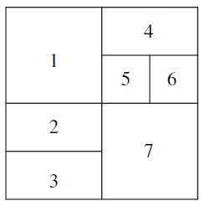
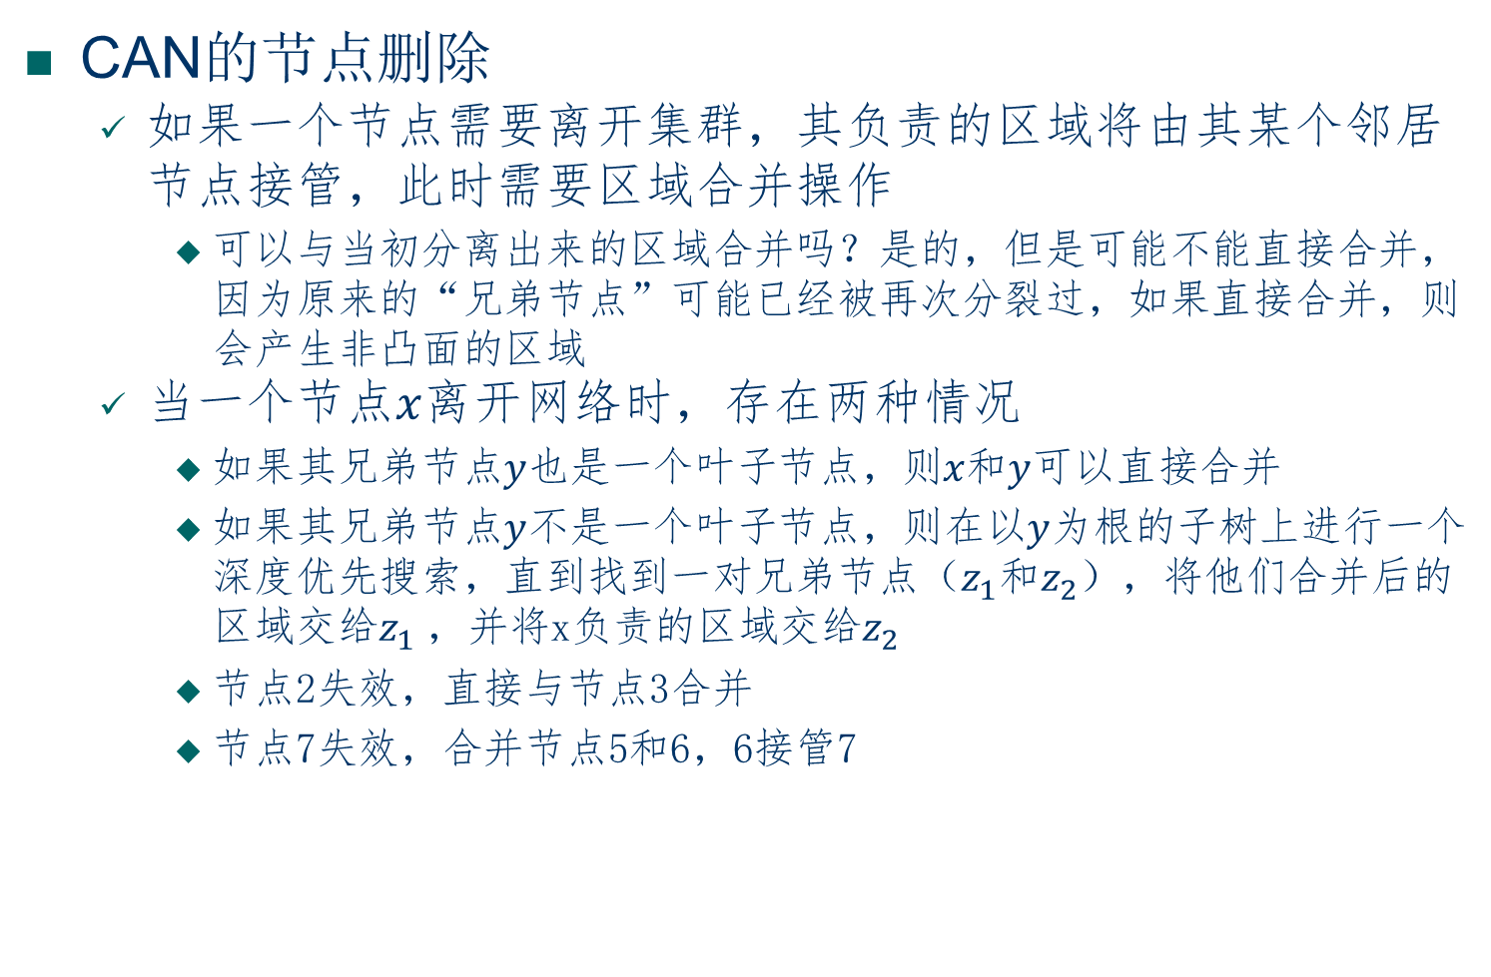
CAN内容寻址网络
CAN的节点删除
如果一个节点需要离开集群，其负责的区域将由其某个邻居节点接管，此时需要区域合并操作
可以与当初分离出来的区域合并吗？是的，但是可能不能直接合并，因为原来的“兄弟节点”可能已经被再次分裂过，如果直接合并，则会产生非凸面的区域
当一个节点$x$离开网络时，存在两种情况
如果其兄弟节点$y$也是一个叶子节点，则$x$和$y$可以直接合并
如果其兄弟节点$y$不是一个叶子节点，则在以$y$为根的子树上进行一个深度优先搜索，直到找到一对兄弟节点（$z_{1}$和$z_{2}$），将他们合并后的区域交给$z_{1}$，并将x负责的区域交给$z_{2}$
节点2失效，直接与节点3合并
节点7失效，合并节点5和6，6接管7

Slide 9
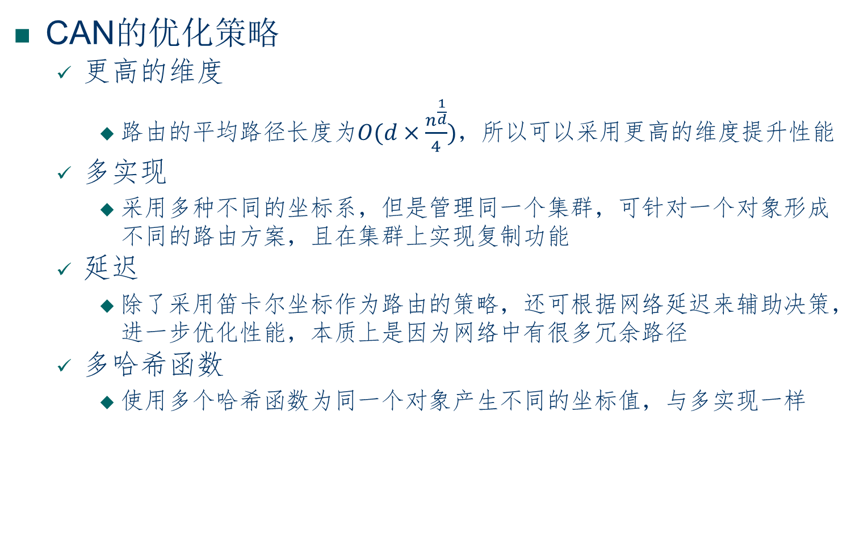
CAN内容寻址网络
CAN的优化策略
更高的维度
路由的平均路径长度为$O(d×\frac{n^{\frac{1}{d}}}{4})$，所以可以采用更高的维度提升性能
多实现
采用多种不同的坐标系，但是管理同一个集群，可针对一个对象形成不同的路由方案，且在集群上实现复制功能
延迟
除了采用笛卡尔坐标作为路由的策略，还可根据网络延迟来辅助决策，进一步优化性能，本质上是因为网络中有很多冗余路径
多哈希函数
使用多个哈希函数为同一个对象产生不同的坐标值，与多实现一样

Slide 10
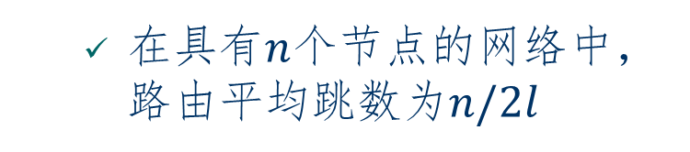
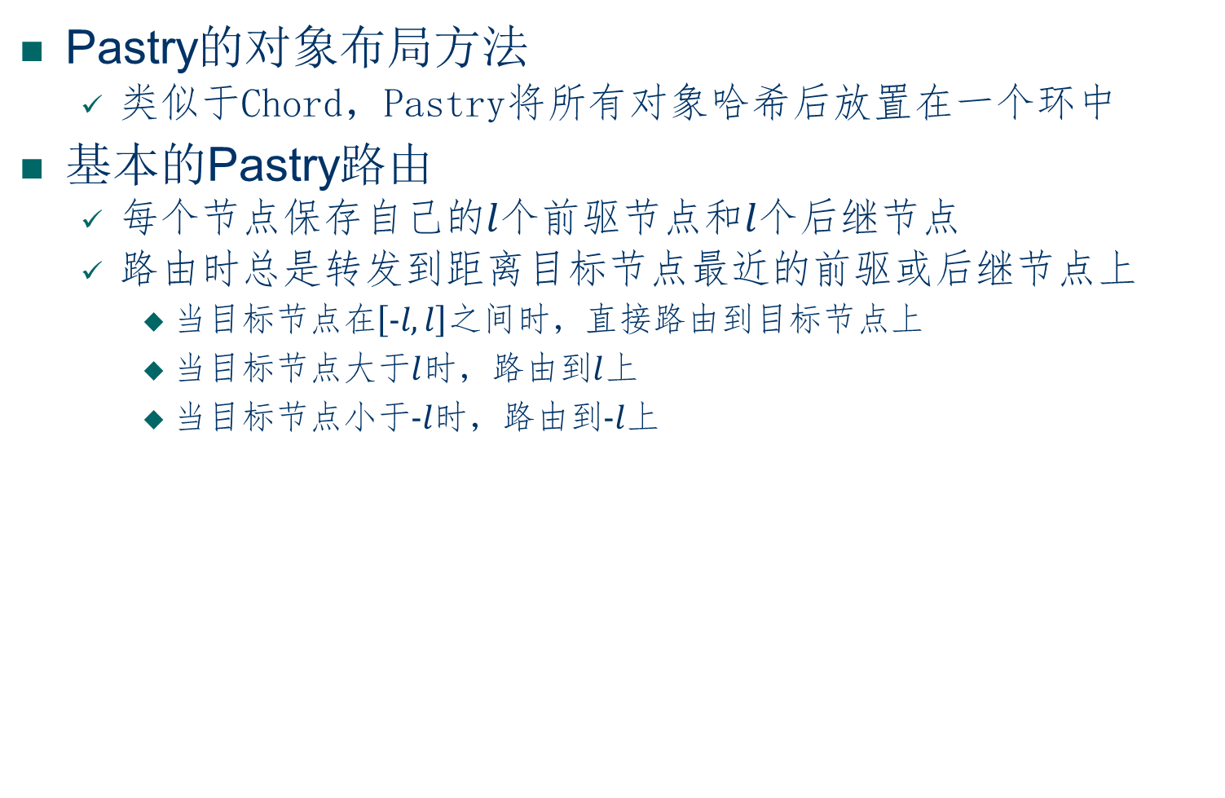
Pastry前缀寻址网络
Pastry的对象布局方法
类似于Chord，Pastry将所有对象哈希后放置在一个环中
基本的Pastry路由
每个节点保存自己的$l$个前驱节点和$l$个后继节点
路由时总是转发到距离目标节点最近的前驱或后继节点上
当目标节点在$\left[−l,l\right]$之间时，直接路由到目标节点上
当目标节点大于$l$时，路由到$l$上
当目标节点小于$−l$时，路由到$−l$上
在具有$n$个节点的网络中，路由平均跳数为$n/2l$

Slide 11
Pastry前缀寻址网络
改进的Pastry路由（前缀路由）
假定每个对象的ID为128位，可用32个16进制数表示
每个节点上的路由表共32行，每行16列
路由时总是寻找能够匹配的最大前缀，下图展示65A1…路由
Notes:
每个节点的路由表实际上表示的是树的一条路径。
路由表的每一层带上自己的兄弟的原因是为了更加方便路由，而且兄弟离自己很近，路由的时候比较准确；

Slide 12

Pastry前缀寻址网络
前缀路由的本质
如果将所有节点上的前缀路由表拼接到一起，实际上形成了一棵树，如果用128位哈希值，采用32个16进制数表示，则：
树的每个节点最多有16个孩子节点，树的深度最大为32
整个树最多有${16}^{32}$个节点，注意：有的节点上可能有空洞，即一个节点并没有完整的16个孩子节点，缺失的孩子节点成为空洞
树在初始化的时候，所有节点的孩子节点都是空洞，随着存储对象和服务器节点的不断增多，这些空洞被慢慢填上，形成一棵树

Slide 13

Pastry前缀寻址网络
前缀路由的本质
这棵树被划分到集群的所有服务器节点上，每个服务器节点上的路由表有32行，每行16列
在这个$32×16$个路由项中，每个都形如：$<路由前缀，目标节点IP>$
前缀路由查找实际上就是在上述的树中实施匹配，直到找到目标ID，在查找过程中可能会跨节点
Notes:
图中的n是A的IP地址，所以若是查找第一行不是6而是A，那么可以根据A下面的IP地址路由到A节点上去；

Slide 14
Pastry前缀寻址网络
改进的Pastry路由（前缀路由）
匹配最大前缀

Slide 15
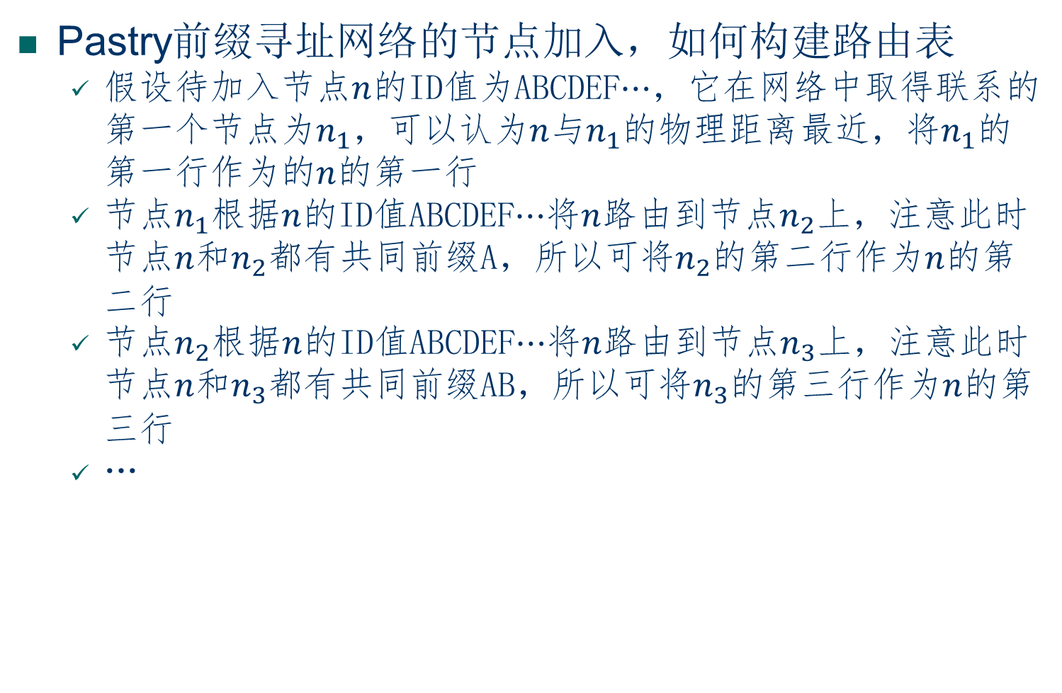
Pastry前缀寻址网络
Pastry前缀寻址网络的节点加入，如何构建路由表
假设待加入节点$n$的ID值为ABCDEF$⋯$，它在网络中取得联系的第一个节点为$n_{1}$，可以认为$n$与$n_{1}$的物理距离最近，将$n_{1}$的第一行作为的$n$的第一行
节点$n_{1}$根据$n$的ID值ABCDEF$⋯$将$n$路由到节点$n_{2}$上，注意此时节点$n$和$n_{2}$都有共同前缀A，所以可将$n_{2}$的第二行作为$n$的第二行
节点$n_{2}$根据$n$的ID值ABCDEF$⋯$将$n$路由到节点$n_{3}$上，注意此时节点$n$和$n_{3}$都有共同前缀AB，所以可将$n_{3}$的第三行作为$n$的第三行
…
Notes:
加入节点：该节点路由到每个节点时，都往自己的路由表中添加一行；

Slide 16

Tapestry前缀寻址网络
Tapestry前缀寻址网络的目的
前面几种寻址方式的共同点
都仅仅考虑了逻辑上的相邻，即仅仅考虑ID值的相邻，而没有考虑物理网络上的相邻
沿着逻辑上相邻的节点转发路由，可能引起较大的延迟
Tapestry在构建路由表时充分考虑物理网络的距离，核心原理是：
每个服务器节点的前缀路由表只能记录个$32×16$路由项
但能够纳入该路由表的路由项有很多
只要与服务器ID具有公共前缀，就可以纳入
Tapestry选择距离本节点物理网络距离最短的那些项

Slide 17
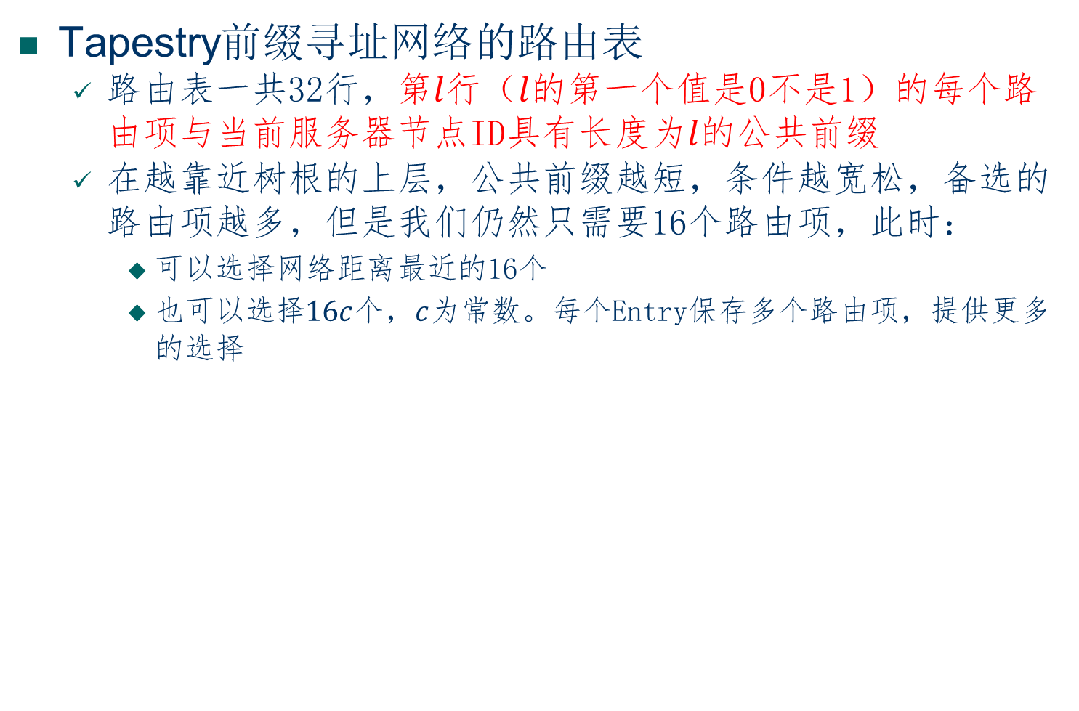
Tapestry前缀寻址网络
Tapestry前缀寻址网络的路由表
路由表一共32行，第$l$行（$l$的第一个值是0不是1）的每个路由项与当前服务器节点ID具有长度为$l$的公共前缀
在越靠近树根的上层，公共前缀越短，条件越宽松，备选的路由项越多，但是我们仍然只需要16个路由项，此时：
可以选择网络距离最近的16个
也可以选择$16c$个，$c$为常数。每个Entry保存多个路由项，提供更多的选择
Notes:
每一行的表项具有相同的前缀，但是这些表项不一定是亲兄弟；

Slide 18
Tapestry前缀寻址网络
Tapestry前缀寻址网络的路由表实例
与7C25相连的节点很多
每条边上标明了路由的跳数
注意：在有的层次存在空洞

Slide 19
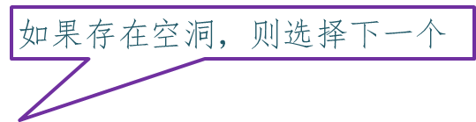

Tapestry前缀寻址网络
Tapestry前缀寻址网络的路由方法
在ID为$v$的服务器节点上查找路由表
$如果存在$空洞，则选择下一个

Slide 20
Tapestry前缀寻址网络
Tapestry前缀寻址网络的路由方法
一个ID为62C35的对象，从节点FAB11开始查找路由表，最终达到ID为62C35的服务器节点

Slide 21
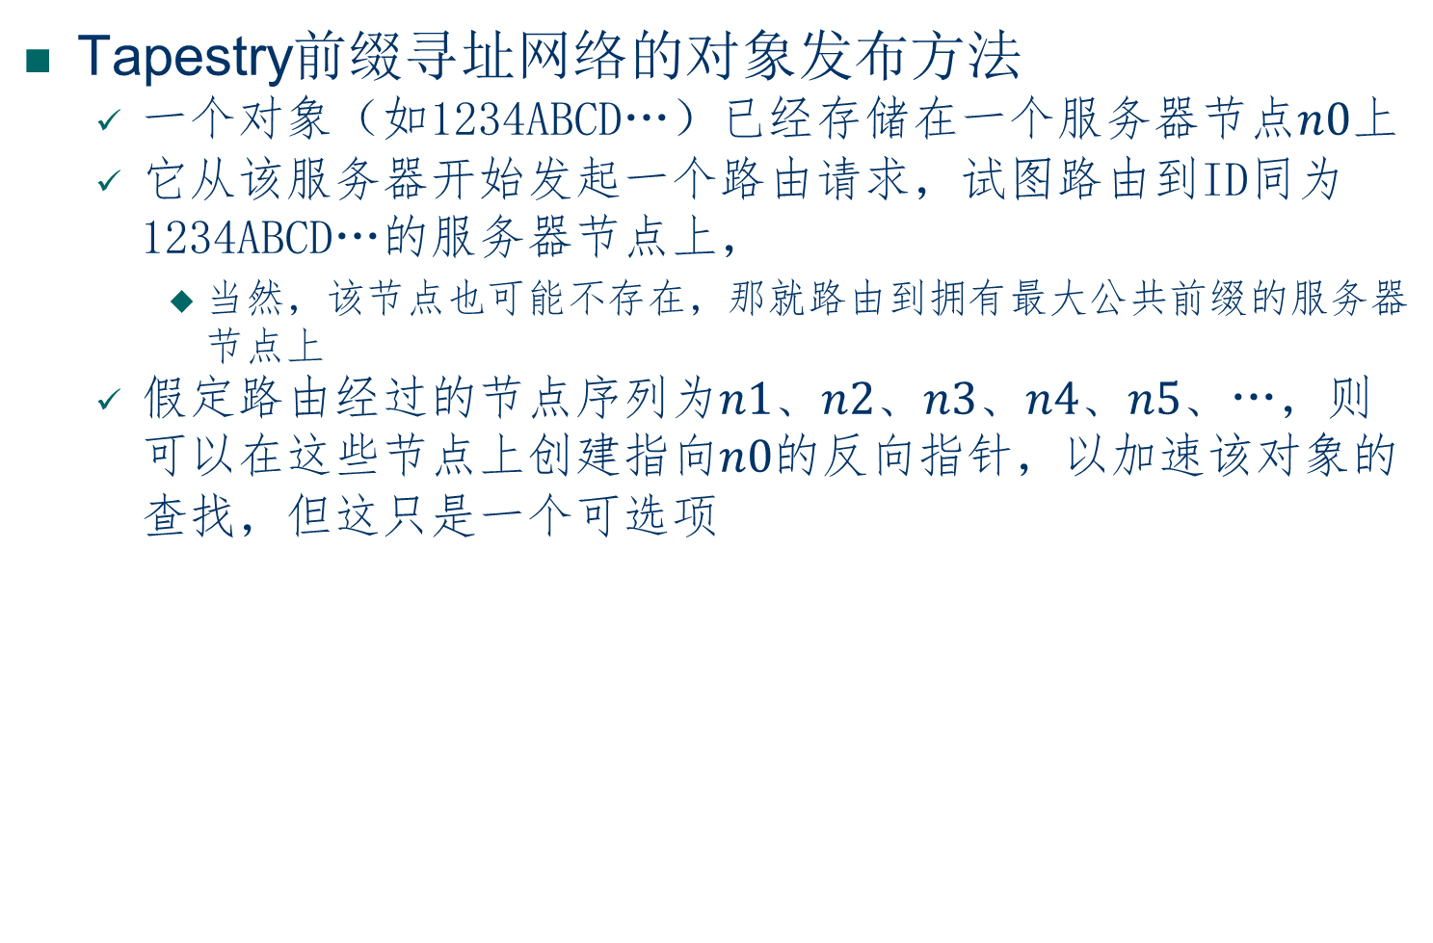
Tapestry前缀寻址网络
Tapestry前缀寻址网络的对象发布方法
一个对象（如1234ABCD…）已经存储在一个服务器节点$n0$上
它从该服务器开始发起一个路由请求，试图路由到ID同为1234ABCD…的服务器节点上，
当然，该节点也可能不存在，那就路由到拥有最大公共前缀的服务器节点上
假定路由经过的节点序列为$n1$、$n2$、$n3$、$n4$、$n5$、…，则可以在这些节点上创建指向$n0$的反向指针，以加速该对象的查找，但这只是一个可选项
Notes:
数据A存放在服务器节点B上，但是其实该数据ID和服务器节点C的ID最像，所以数据A更应该放在节点C上(查的时候会方便很多），所以我们需要把数据A挪到节点C上，但是在服务器节点之间拷贝、转移数据的成本比较大，所以数据A仍旧放在节点B上，但是节点C会存放指到节点B的指针，当查找数据A路由到节点C时，C上的指针可以将查询路由到节点B。

Slide 22
Tapestry前缀寻址网络
Tapestry前缀寻址网络的对象发布方法
一个ID为72EA1的对象分别在C2B40和1F329创建副本

Slide 23
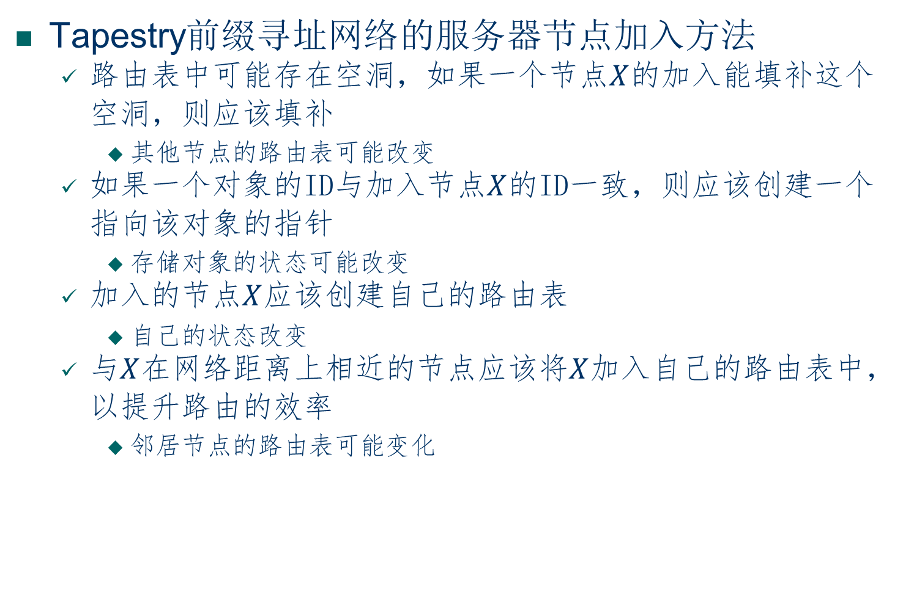
Tapestry前缀寻址网络
Tapestry前缀寻址网络的服务器节点加入方法
路由表中可能存在空洞，如果一个节点$X$的加入能填补这个空洞，则应该填补
其他节点的路由表可能改变
如果一个对象的ID与加入节点$X$的ID一致，则应该创建一个指向该对象的指针
存储对象的状态可能改变
加入的节点$X$应该创建自己的路由表
自己的状态改变
与$X$在网络距离上相近的节点应该将$X$加入自己的路由表中，以提升路由的效率
邻居节点的路由表可能变化

Slide 24

Tapestry前缀寻址网络
Tapestry前缀寻址网络的服务器节点加入方法
步骤一：向下搜索
根据节点$X$的ID路由到拥有最大公共前缀的节点上，假定为$Y$
以节点$Y$为根，逐层向下发展，每一层的所有节点都是$X$的潜在路由表项
从每层中选出16个物理网络距离最近的节点
假设公共前缀长度为$len$，则向下搜索建立$len$到32层的路由表
Y

Slide 25
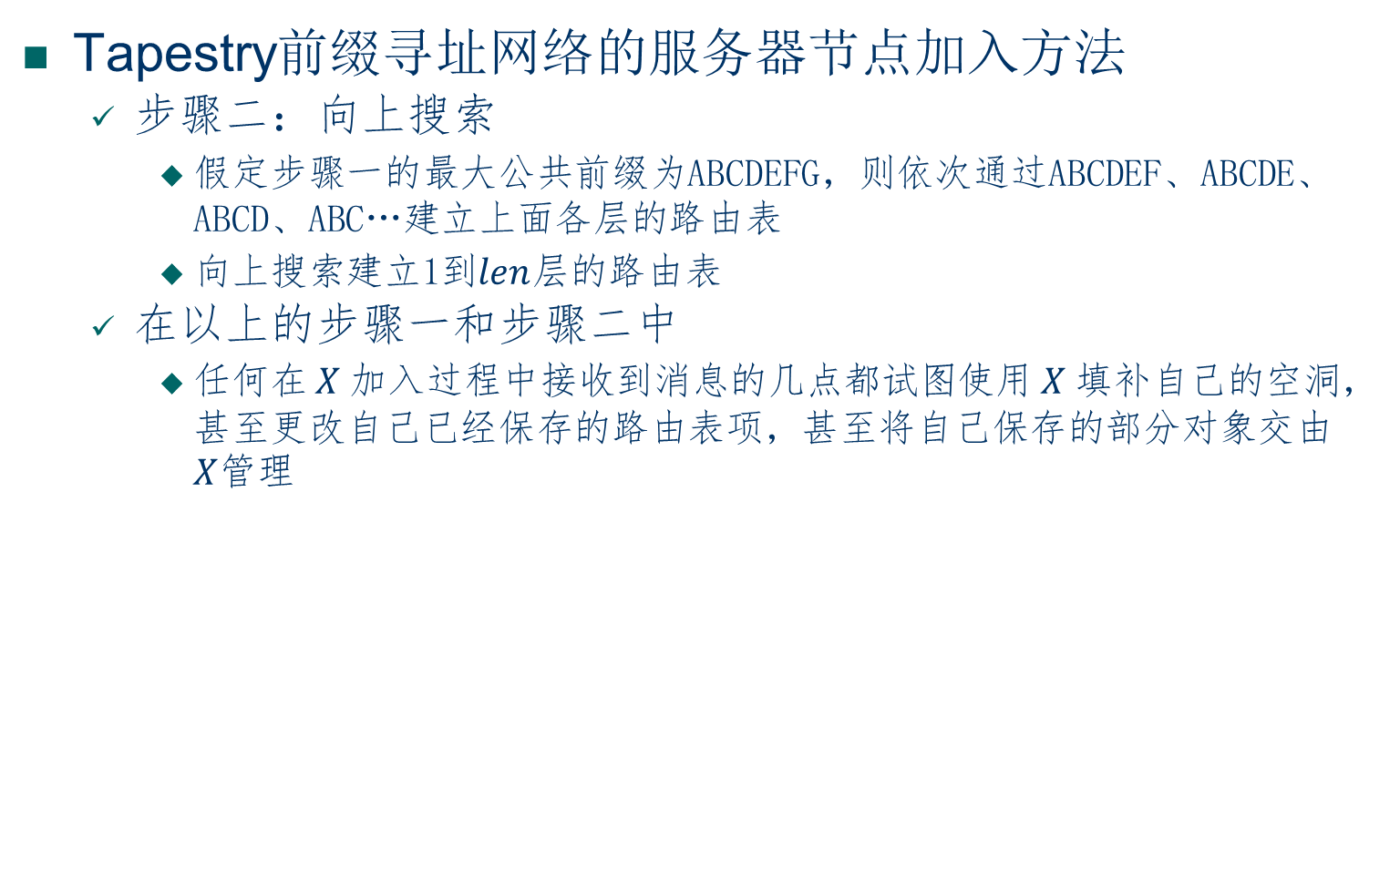
Tapestry前缀寻址网络
Tapestry前缀寻址网络的服务器节点加入方法
步骤二：向上搜索
假定步骤一的最大公共前缀为ABCDEFG，则依次通过ABCDEF、ABCDE、ABCD、ABC…建立上面各层的路由表
向上搜索建立1到$len$层的路由表
在以上的步骤一和步骤二中
任何在$X$加入过程中接收到消息的几点都试图使用$X$填补自己的空洞，甚至更改自己已经保存的路由表项，甚至将自己保存的部分对象交由$X$管理
Y

Slide 26
云计算系统的重要算法（DHT）
主要内容
Chord分布式哈希表
CAN内容寻址网络
Pastry前缀路由算法
Tapestry前缀路由算法

